Slide 1
MMORPG Prototype game server
2016182024 윤 선 규

Slide 2
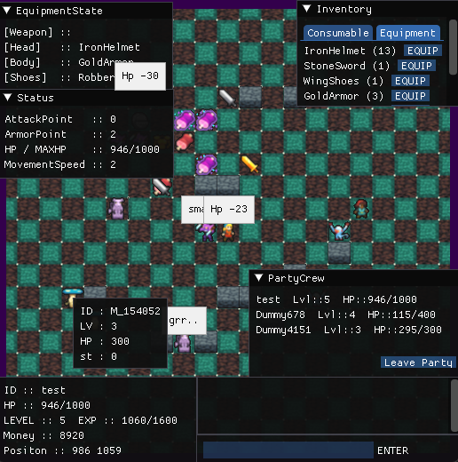
목차
게임 조작
네트워킹
프로토콜
이벤트클래스
DB클래스
월드클래스
캐릭터클래스
아이템클래스
파티시스템
클라이언트

Slide 3
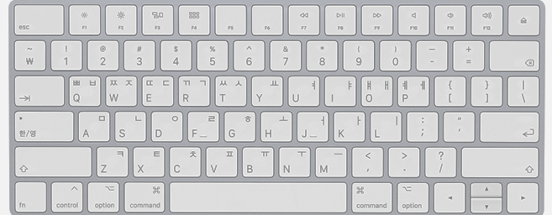




게임 소개 : 조작법
I : 인벤토리창
E : 장비창
S : 스텟(장비효과)창
P : 파티정보창
Enter : 채팅
R Click : 캐릭터 선택
(정보 및 파티초대)
A : 일반공격
Z : 아이템 줍기
X : 범위공격
C : 공격속도버프
방향키 : 이동

Slide 4
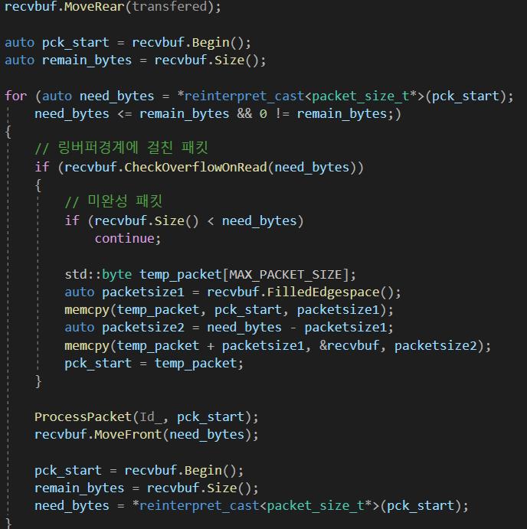
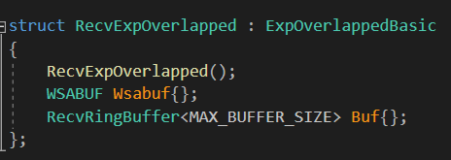
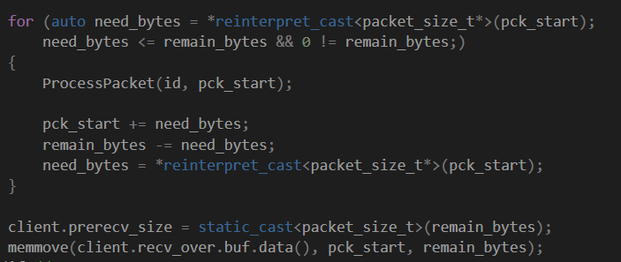
네트워킹
Recv 패킷 재조립에 링버퍼 개념 적용.
이전의 플랫버퍼는 매recv마다 memmove로 패킷을 땡겨주어야 하지만, 링버퍼는 패킷이 경계에 걸칠때에만 memcpy로 복사함
단점은 분기가 추가된다는 점
성능상에 큰 차이는 보이지 않았으나
표절의혹을 피하기 위해 사용

Slide 5
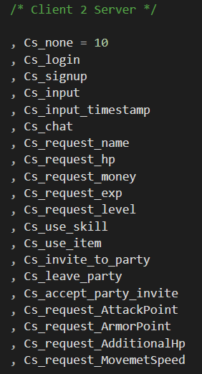
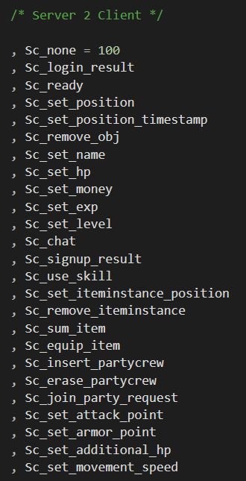
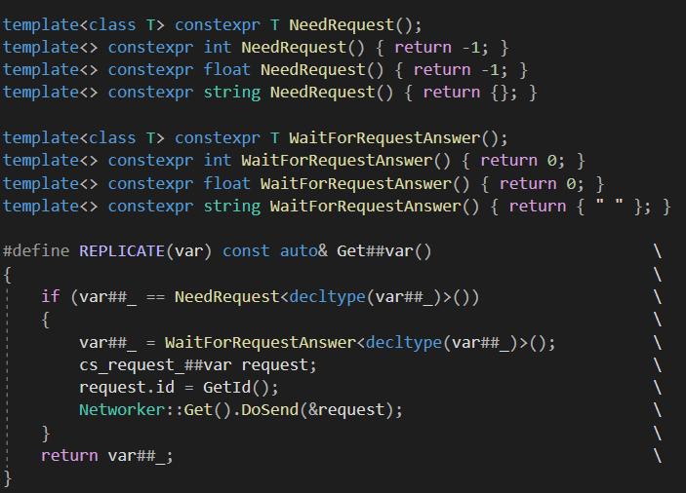
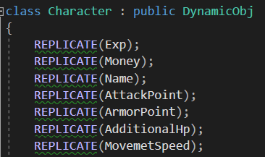
프로토콜
클라이언트에서는 Cs_request 패킷으로 Sc_set 패킷을 요청하는 REPLICATE 게터를 사용.
새로운 캐릭터를 클라이언트에 추가 할 때, 당장 필요하지 않은 정보를 미리 전달 해 주지 않아도 된다.
클라에서의 캐릭터들은 unorderd_map 으로 구현하여 Add object 패킷이 필요 없다.

Slide 6
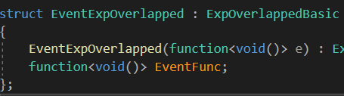
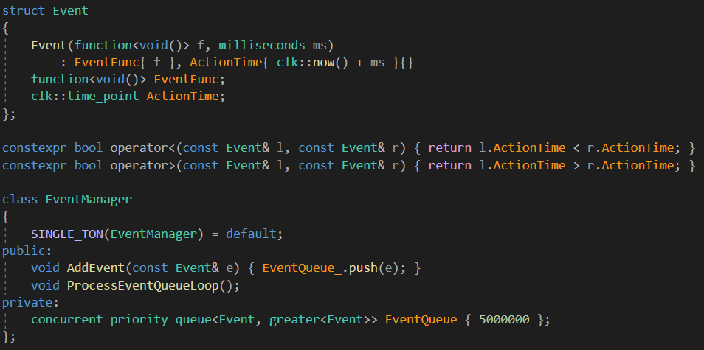
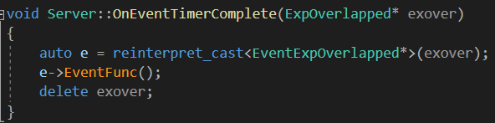
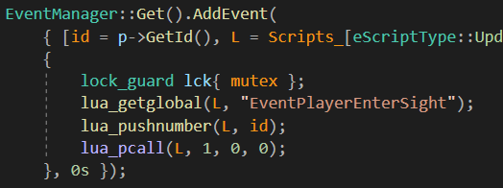
이벤트매니저
람다객체와 실행시간을 가진 이벤트객체를
멀티쓰레드 우선순위 큐에 담아 관리.
사용 예

Slide 7
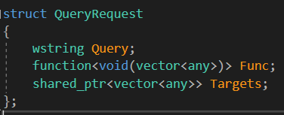
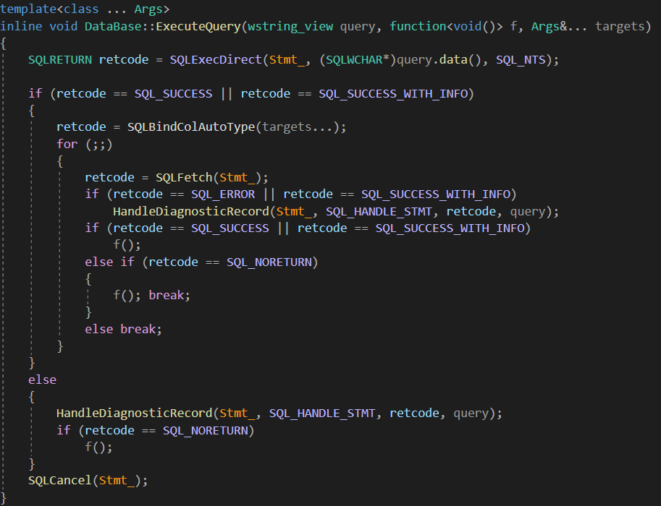
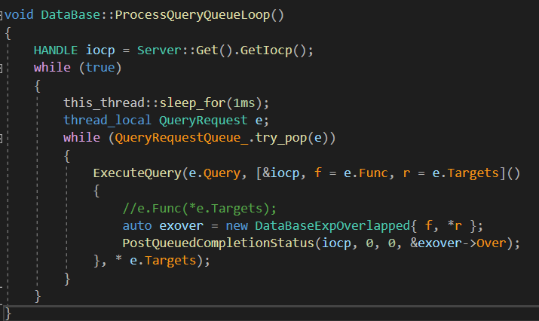
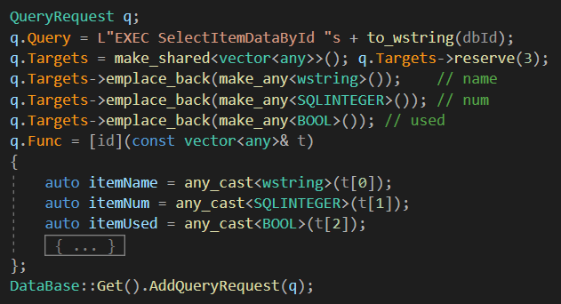
데이터 베이스 매니저
(쿼리문)과 (셀렉트 결과를 담을 타겟들), 그 타겟들을 인자로 받아 실행되는 (쿼리종료함수객체) 로 이루어진 쿼리요청객체를 이벤트매니저와 같은 구조로 처리
쿼리요청 객체
쿼리실행
사용 예

Slide 8
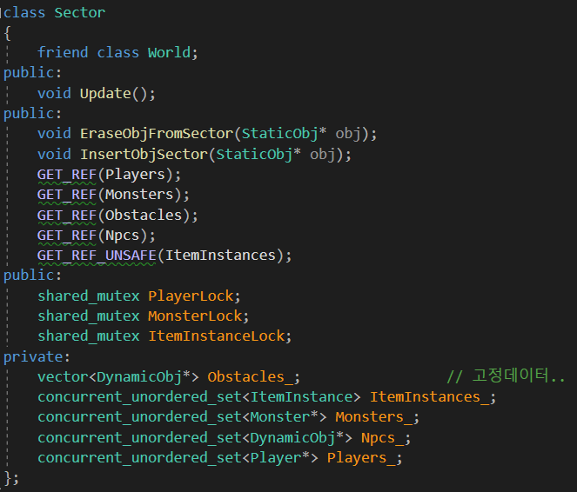
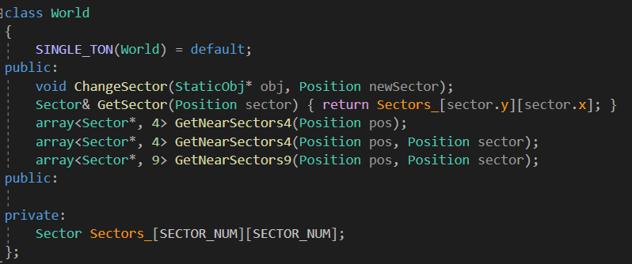
월드 매니저
월드를 섹터로 구분, 캐릭터들의 상호작용이 가까운4개 섹터 내에서 이루어지도록 하여 성능개선
리드/라이트 락을 통해 데이터 레이스 방지

Slide 9

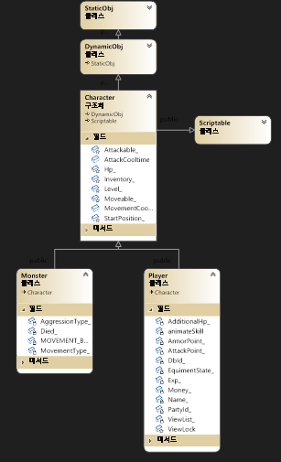
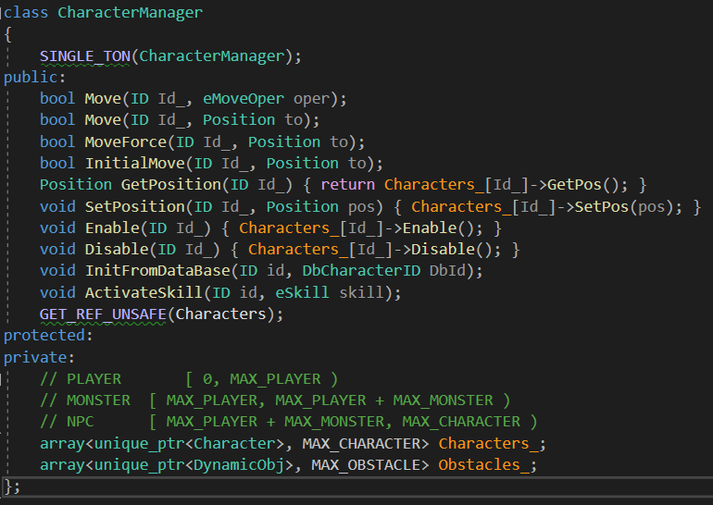
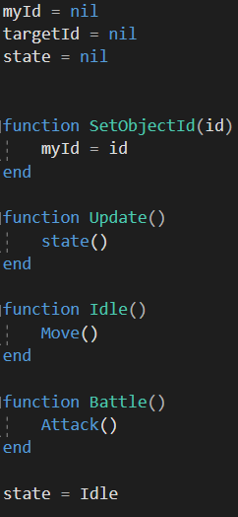
캐릭터 매니저
모든 캐릭터와 장애물을 관리.
몬스터는 MovementType과 AggressiveType 으로 종류가 구분됨
몬스터 스크립트는 상태기계로 만들었음 Move 함수는
MovementType 에 따라 다름
시야내 플레이어 발견 이벤트의 구현은
AggressiveType 에 따라 다름

Slide 10
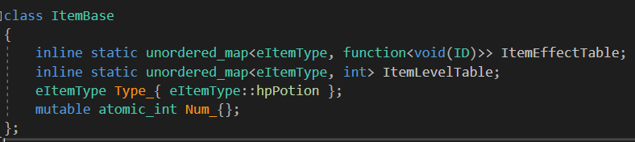
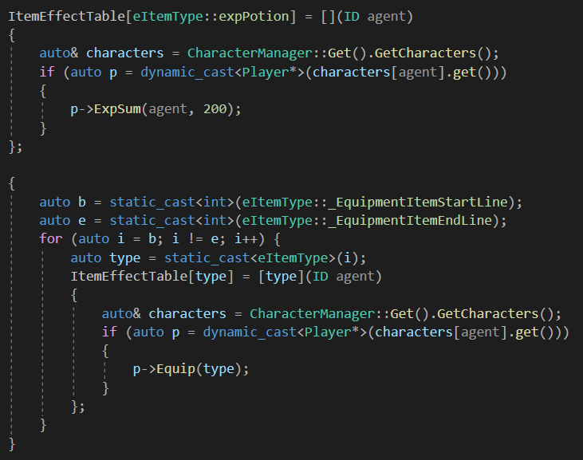
아이템
아이템객체는 타입과 수량을 멤버로 가짐
아이템 사용(소비/창작)시 아이템 효과 테이블에서 각 타입에 맞는 효과 발동
필요시 아이템 레벨 테이블에서 가져온 레벨사용
아이템 효과 테이블
파생클래스들은 아래와 같다
사용시 개수 감소를 구분하는 소비아이템, 장착아이템.
위치정보를 추가한 아이템인스턴스.
기타관련클래스들은 아래와 같다
아이템객체를 관리하는 인벤토리 (플레이어객체의 멤버)
부위별로 아이템타입을 기록하는 장비상태클래스 (플레이어객체의 멤버)

Slide 11
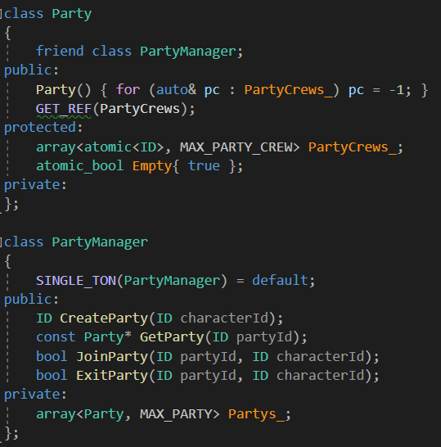
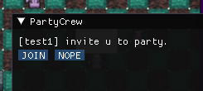
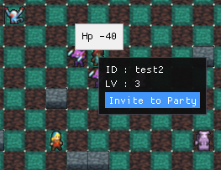
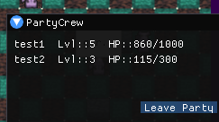
파티
플레이어는 파티Id를 멤버로 가짐
체력, 레벨 정보를 공유
사냥경험치를 나누어 가짐
파티초대, 수락, 탈퇴

Slide 12
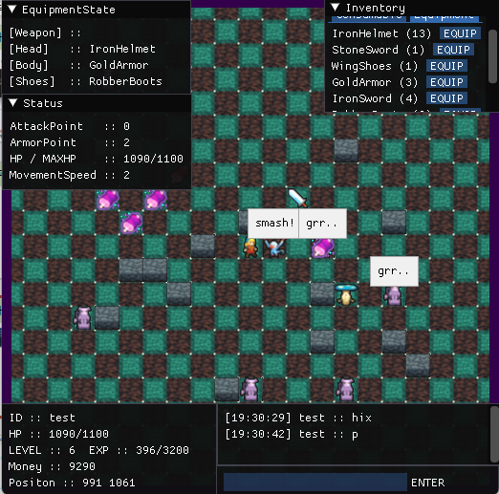
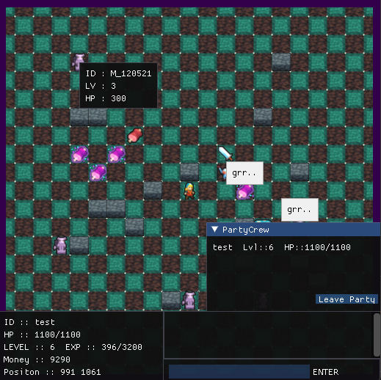
클라이언트
인벤토리 (I)
장비창 (E)
스탯창 (S)
파티창 (P)
채팅 (Enter)
공격 (A)
아이템줍기 (Z)
범위공격스킬 (X)
공속버프스킬 (C)
캐릭터 정보보기 (우클릭)

Slide 13
요구사항 수행도
= 기본요소 =
- 모두 구현
= 추가요소 =
파티시스템 (상태표시, 초대, 수락, 경험치 공유)
아이템시스템 (소모, 개수누적, 인벤토리, 장비아이템)
스킬시스템 (범위공격, 버프스킬)
= 테스트프로그램 =
이동시 25% 확률로 일반공격
이동시 10% 확률로 아이템 줍기, 범위공격스킬 사용
파티초대 무조건 수락

